Slide 1
Подготовил 9”В”

Slide 2
Здоровье - состояние полного физического, душевного и социального благополучия, а не только отсутствие болезней и физических дефектов.

Slide 3
Как же быть здоровым?

Slide 4
Для этого надо -

Slide 5
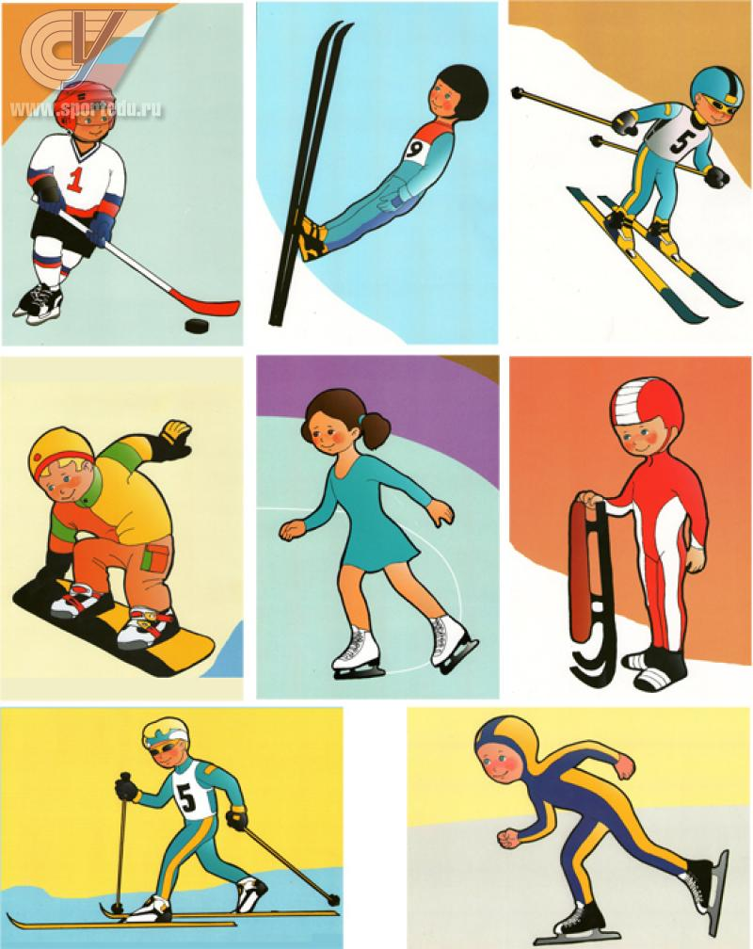
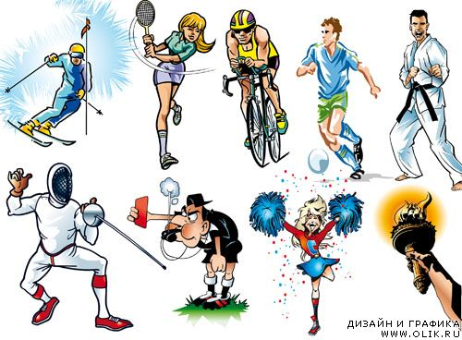
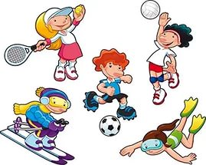
Заниматься спортом

Slide 6
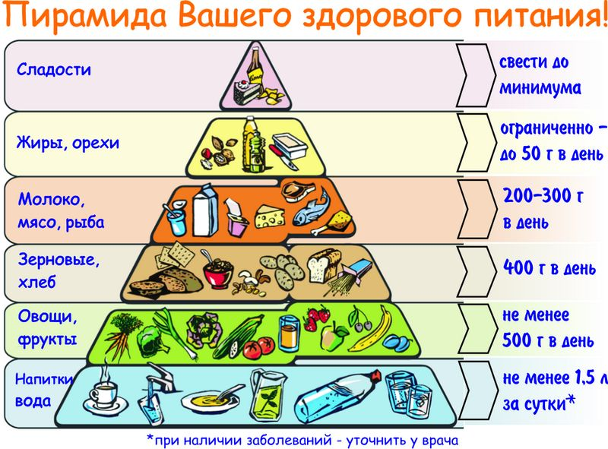
Питаться правильно

Slide 7
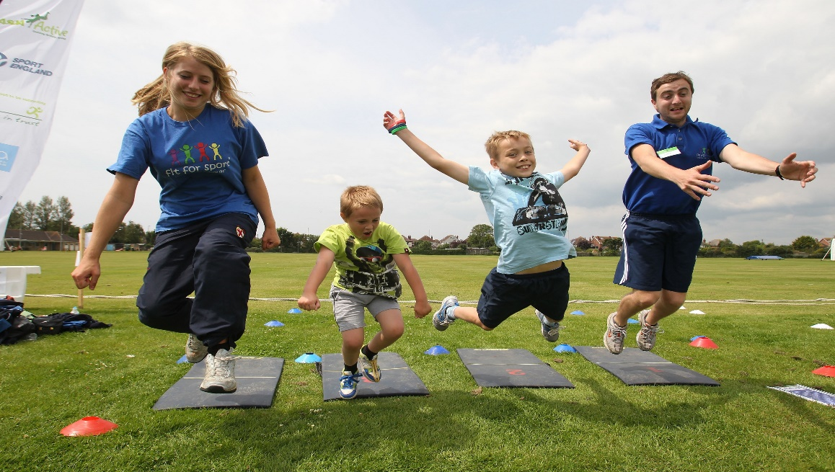
Больше гулять

Slide 8
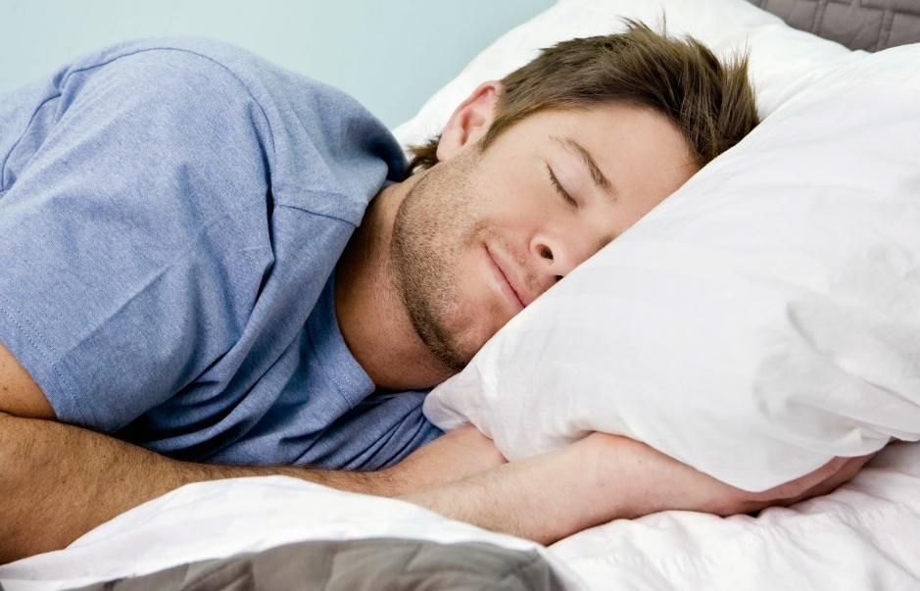
Больше спать

Slide 9
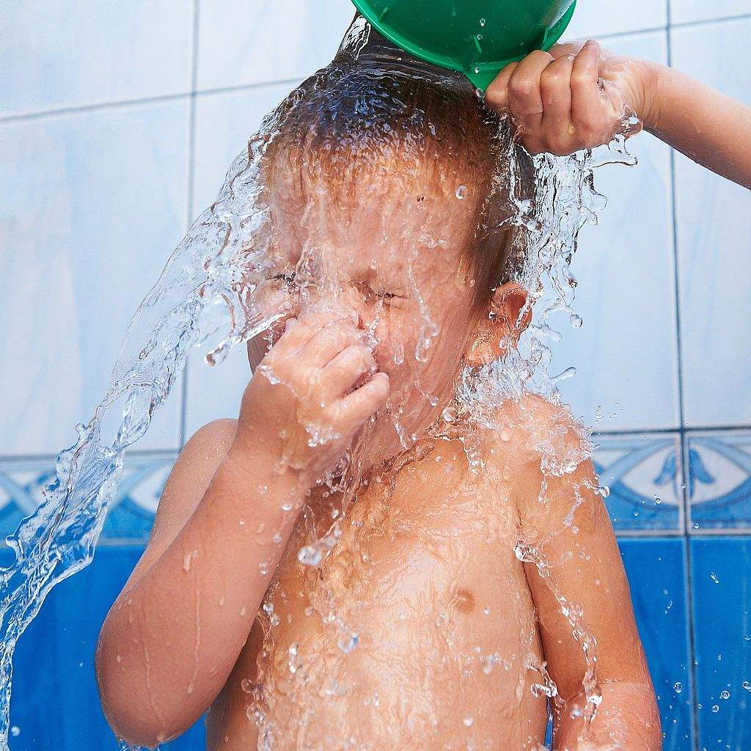
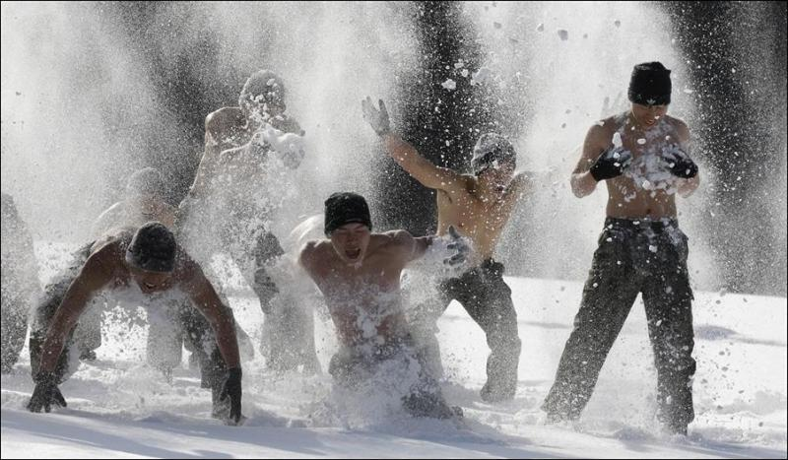
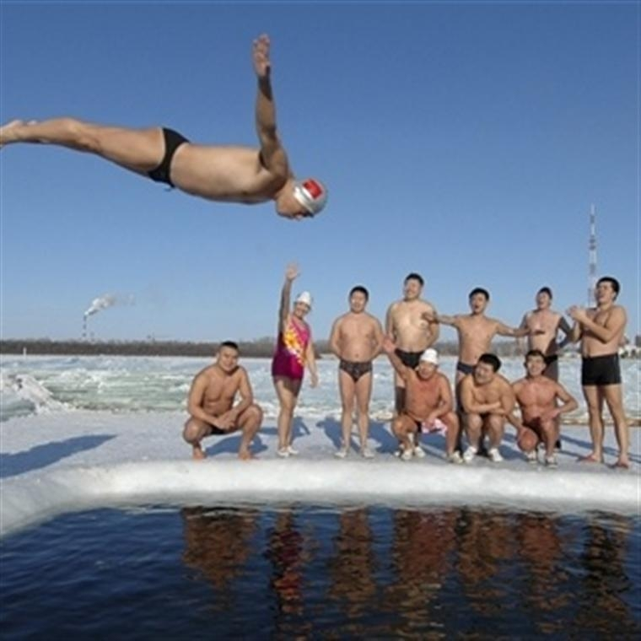
Закаляться можно:
Умыванием холодной водой
Принятием контрастного душа
Обтиранием снегом
Нырянием в прорубь

Slide 10
Не курить

Slide 11
Не принимать наркотики

Slide 12
Спасибо за внимание!

